Slide 1
DEBUG功能
一、DEBUG功能介绍 DEBUG 程序是专门为汇编语言设计的一种调试工具，它通过单步、跟踪、断点和连续等方式为程序员提供了非常有效的调试手段。
它的功能包括以下几个方面:
1. 直接输入、更改、跟踪、运行汇编程序； 2. 观察操作系统的内容； 3. 查看ROM BIOS的内容； 4. 观察更改RAM内部的设置值； 5. 以扇区或文件的方式读写软盘数据。  detect bug

Slide 2
二、DEBUG程序的使用
1、安装DOSBox
DOSBox是一种DOS模拟程序
在DOSBox虚拟环境下把你的文件夹设置为虚拟盘
mount k d:\masm

Slide 3
2、DEBUG程序的使用
在DOS提示符下可键入以下命令： DEBUG
DEBUG提示符为“—” ，
所有命令均为单个字母，数据均以16进制显示，且省略H。

Slide 4
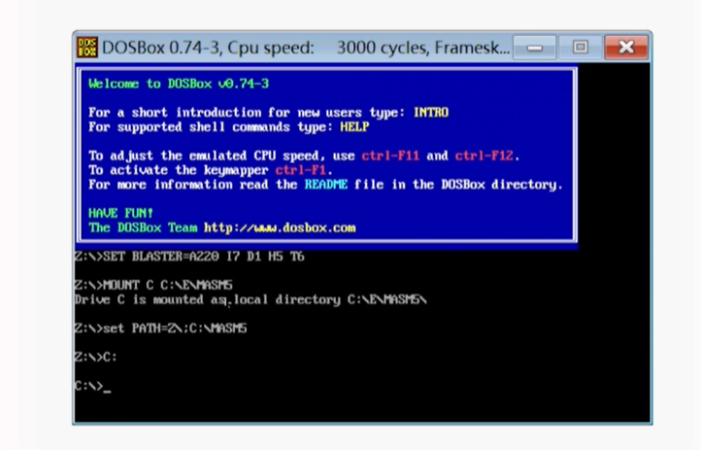
2、DEBUG程序的使用

Slide 5
命令 | 格式 | 功能
汇编 | A 地址 A | 从指定地址开始进行汇编 从上次A命令结束位置开始
显示内存单元内容 | D 地址 D 地址范围 D | 从指定地址开始显示地址单元内容 显示指定范围内存储单元的内容 从上次D命令结束的位置开始显示
修改内存单元内容 | E 地址 内容表 E 地址 | 用内容表的内容代替指定地址开始的内容 显示和修改从指定地址开始的内容
运行 | G=地址 G G=地址，断点 | 从指定地址开始执行，直到结束 从当前位置开始执行，直到结束 从指定地址开始执行，直到断点位置结束
装入 | L[地址] | 把N命令给出的磁盘文件装入指定的地址或从CS:100开始的内存区
文件名 | N 文件名 | 预先定义一个文件，如ABC.EXE
退出 | Q | 结束DEBUG的运行，返回DOS
显示和修改寄存器内容 | R R 寄存器名 | 显示所有寄存器的内容 显示并修改寄存器的内容
跟踪 | T[=地址],[值] T | 从指定地址开始，执行一条或数条指令 从当前位置开始，执行一条指令
反汇编 | U=地址 U 地址范围 | 从指定地址开始，反汇编成汇编源程序 把指定地址范围的机器指令，反汇编成汇编源程序
写盘 | W | 把指定地址或CS:100开始的内存块（块字节长度由BX:CX指定）以N命令给出的文件名写入磁盘

Slide 6
三、DEBUG命令
1、 R命令
显示和修改寄存器的内容
用法：-R [寄存器名|F]
-R
AX=0000 BX=0000 CX=0000 DX=0000 SP=FFEE BP=0000 SI=0000 DI=0000
DS=1368 ES=1368 SS=1368 CS=1368 IP=0100 NV UP EI PL NZ NA PO NC
1368:0100 A10002 MOV AX,[0200] DS:0200=3412

Slide 7
PSW各标志位的置位/复位（1/0）分别为：
OF：OV/NV (Overflow/No Overflow)
DF：DN/UP (Down/Up)
IF：EI/DI (Enable Interrupt/Disable Interrupt)
SF：NG/PL (Negative/Positive)
ZF：ZR/NZ (Zero/Not Zero)
AF：AC/NA (Auxiliary Carry/No Auxiliary Carry)
PF：PE/PO (Parity Even/Parity Odd)
CF：CY/NC (Carry/No Carry)

Slide 8
-RBX
BX 0369
：1234
-RF
NV UP EI PL NZ NA PO NC -CY ZR
则NC改为CY，NZ改ZR(次序无关)

Slide 9
2、 D命令
显示指定范围的内存单元内容：
-D[[段地址:]起始偏移 [终止偏移]]
-D
136C:0100 3C 3E 75 70 38 04 75 06-AC 26 FE 06 3C 04 E8 2E <>up8.u..&..<...
136C:0110 FB 3C 3C 74 04 3C 0D 75-0D C6 05 0D 34 00 5B 13 .<<t.<.u....4.[.
136C:0120 04 09 00 E9 C3 00 57 BF-E7 04 8B DF 32 D2 06 51 ......W.....2..Q
136C:0130 B9 04 01 AC 3C 0D 74 23-3C 22 75 05 80 F2 01 EB ....<.t#<"u.....
136C:0140 F2 0A D2 75 19 E8 FF FA-74 11 3A 06 1E D4 74 0B ...u....t.:...t.

Slide 10
在DEBUG中地址用段地址与偏移地址来表示，有二种表示方法： （1）用段地址和偏移地址表示
FOFF：0100 （2）用段寄存器和偏移地址表示
CS：0100

Slide 11
-D105 110
-D 1234：100 105
-D DS：100 105
-D 105 L6

Slide 12
3、 E命令
修改内存单元的内容
-E[段地址:]起始偏移 [修改内容列表]
-E 1000 “ABCD”
或 -E 1000 41 42 43 44
-E110 ；
省略内容列表，边显示边修改，
继续修改按空格，修改完后按回车

Slide 13
4、 F命令
填充内容列表
-F[段地址:]起始偏移 终止偏移 填充内容列表
-F 0200 0300 “AB“

Slide 14
6、 U命令
将指定地址范围的机器码反汇编成汇编指令
-U[[段地址:]起始偏移 [终止偏移]]
-U100
136C:0100 B89F82 MOV AX,829F
136C:0103 BB782C MOV BX,2C78
136C:0106 01D8 ADD AX,BX
136C:0108 F4 HLT
136C:0109 26 ES:

Slide 15
7、 T命令
单步跟踪进入命令
-T[=[段地址:]起始偏移] [指令条数]
指令条数默认为一条指令，该命令可从指定地址起执行指定条数指令后停下来，每条指令执行后均会显示寄存器内容和状态值。
-T
AX=829F BX=2C78 CX=0000 DX=0000 SP=FFEE BP=0000 SI=0000 DI=0000
DS=136C ES=136C SS=136C CS=136C IP=0106 NV UP EI PL NZ NA PO NC
136C:0106 01D8 ADD AX,BX

Slide 16
8、 P命令
单步跟踪跳过命令
-P[=[段地址:]起始偏移] [指令条数]
指令条数默认为一条指令，该命令可从指定地址起执行指定条数指令后停下来，每条指令执行后均会显示寄存器内容和状态值。与上一条T命令相比最主要的不同是遇到CALL及INT指令时是否进入子程序内部，T会进入，P不会进入，当成一条指令一次完毕。所以在调试程序时，若子程序需要调试则用T进入，否则用P跳过以节省时间。

Slide 17
9、 G命令
连续运行命令
-G[=[段地址:]起始偏移] [偏移2 [偏移3 […]]]
起始偏移规定了运行的起始偏移地址，后面的若干偏移均为断点地址。如：
-G=100 108
从100H处连续执行到108H处，不包括108H处指令
AX=AF17 BX=2C78 CX=0000 DX=0000SP=FFEE BP=0000 SI=0000 DI=0000
DS=136C ES=136C SS=136C CS=136C IP=0108 NV UP EI NG NZ AC PE NC
136C:0108 F4 HLT

Slide 18
上机练习
1、将AX,BX,CX,DX的值分别改为100H,200H,300H,400H
3、将2000H:1000H开始的连续3个字节单元的值分别改为12H,34H,56H
4、将3000H:1000H开始的连续20H个字节单元的内容全部改写55H
5、写一段程序,求偏移地址1000H开始的连续3个字节单元的和,将结果保存到偏移地址2000H字节单元中（设不会溢出）
6、设偏移地址1000H和1004H两个字单元的内容分别为1234H,5678H,写一段程序实现将两个字单元的值进行交换
7、设AX=1234H，BX=55AAH，用堆栈操作指令实现交换AX和BX的值，并观察堆栈段和SP的变化

